Slide 1

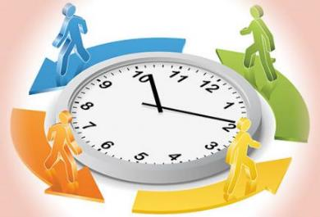
Я досліджую світ
Сьогодні
Урок
№71
Чому важливо поєднувати працю і відпочинок

Slide 2
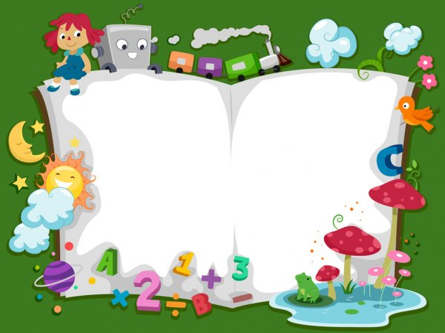

Сьогодні
21.03.2022
Організація класу
Станьте, діти, всі рівненько,
Посміхніться веселенько.
Настрій на урок взяли,
Працювати почали!

Slide 3
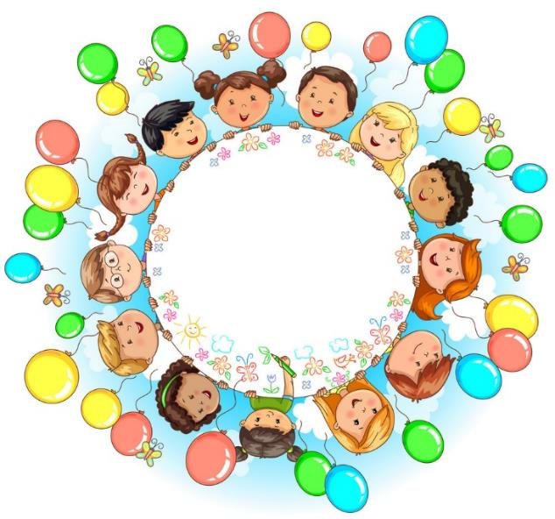
Сьогодні
21.03.2022
Ранкове коло.

Slide 4






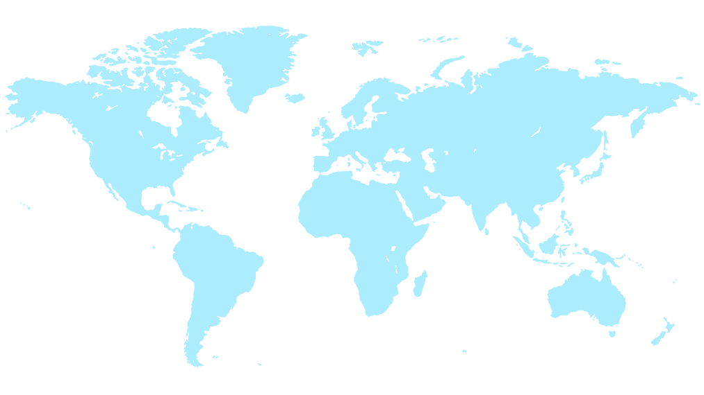

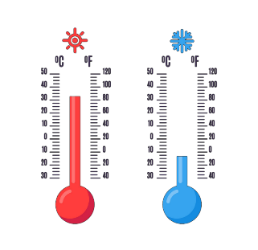
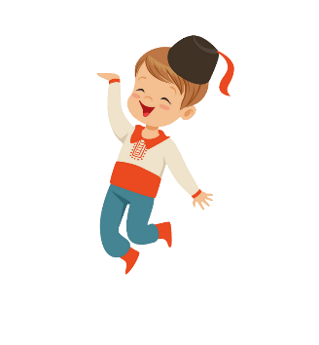
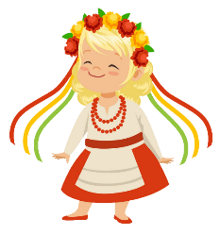
Сьогодні
21.03.2022
Програма «Як почуває себе ненька Україна?» в прямому ефірі
LIVE
Привіт, друзі!
А яка зараз пора року?
Який місяць?
Яке сьогодні число?
Мої вітання!
Яким було вранці небо, коли ми йшли до школи?
Що стосовно опадів?
Кому відома температура повітря?

Slide 5
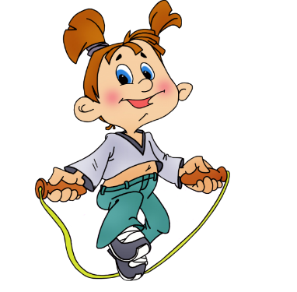
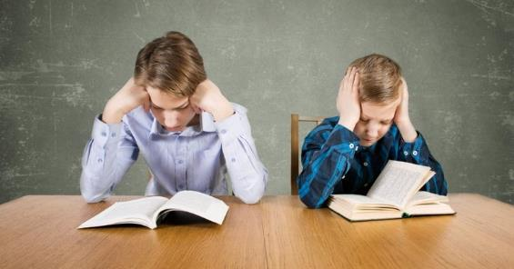

Сьогодні
21.03.2022
Пригадайте
Що ви любите більше – працювати чи відпочивати? Чому?
Підручник.
Сторінка
64

Slide 6
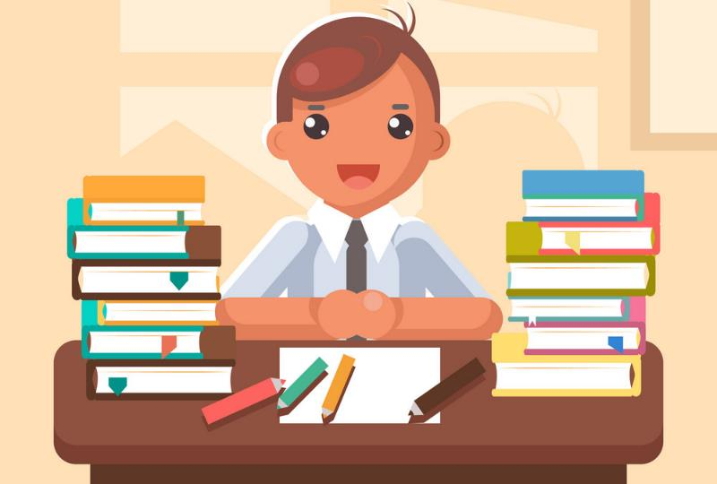
Сьогодні
21.03.2022
Робота з підручником
Прочитайте параграф на ст.64
Підручник.
Сторінка
64

Slide 7

Сьогодні
21.03.2022
Словникова робота
Вто́ма — тимчасове зниження працездатності організму або органа внаслідок інтенсивної або тривалої роботи.
Підручник.
Сторінка
64

Slide 8
Сьогодні
21.03.2022
Розгляньте діаграму, яка відображає результативність навчання людини, що вивчає іноземну мову. З’ясуйте, скільки пар слів людина запам’ятовує впродовж кожної наступної години навчання.
кількість слів
25
перша година
друга година
20
третя година
15
четверта година
10
5
Підручник.
Сторінка
64
години
1
2
3
4

Slide 9
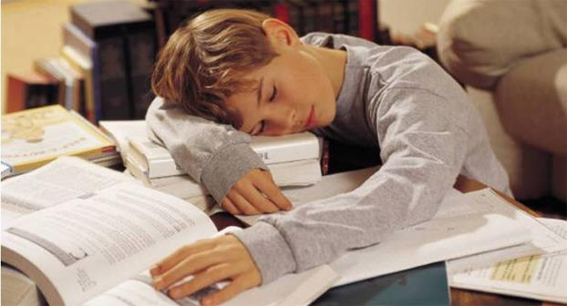
Сьогодні
21.03.2022
Поміркуйте
Як подолати втому?
Що потрібно зробити, щоб працездатність підвищилася?
Підручник.
Сторінка
64

Slide 10
Сьогодні
21.03.2022
Робота з підручником
Прочитайте параграф на ст.64-65
Підручник.
Сторінка
64-65

Slide 11
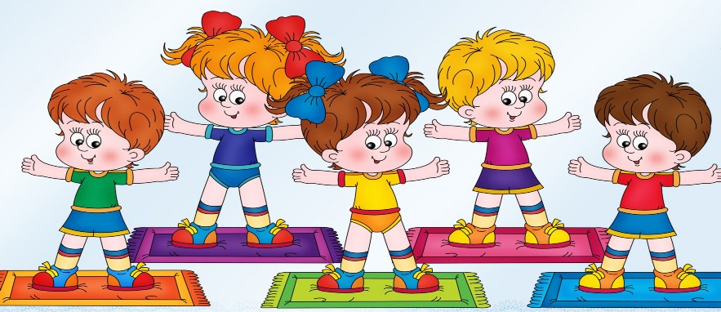
Сьогодні
21.03.2022
Рухлива вправа

Slide 12
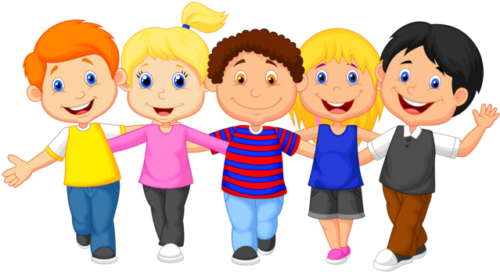
Сьогодні
21.03.2022
Поміркуйте
Чому в школі уроки чергують з перервами?
Чи однакова тривалість перерв?
Після якого уроку перерва найтриваліша?
Підручник.
Сторінка
65

Slide 13
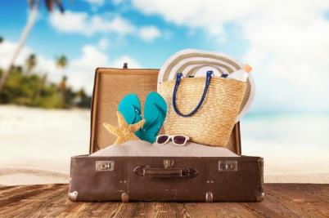
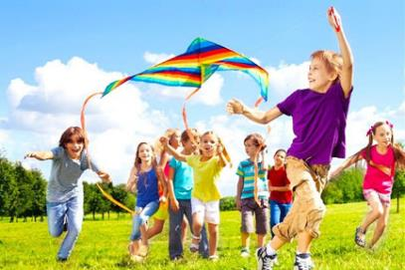
Сьогодні
21.03.2022
Поміркуйте
Для правильної організації свого відпочинку в дорослих щотижня є два вихідні дні, а щороку – відпустка.
Який час (дні) для відпочинку та відновлення сил мають учні в школі протягом тижня та календарного року?

Slide 14
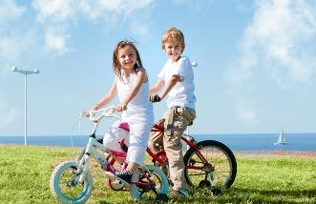
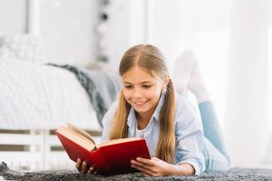
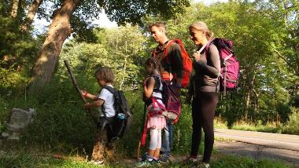
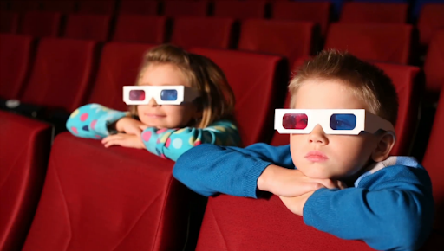
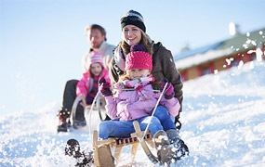
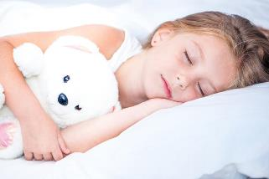
Сьогодні
21.03.2022
Які із зображених видів відпочинку належать до активного, а які — до пасивного? Доповніть ці переліки. Відповіді зафіксуйте в зошиті на с.26
А
Б
В
Г
Д
Е
Підручник.
Сторінка
65

Slide 15
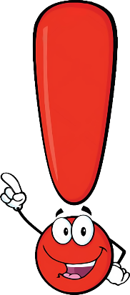
Сьогодні
21.03.2022
Пам'ятай
Пасивний відпочинок дуже важливий, але ним не можна зловживати. Фізичні вправи поліпшують роботу організму, емоційний стан, підвищують працездатність.
Підручник.
Сторінка
65

Slide 16
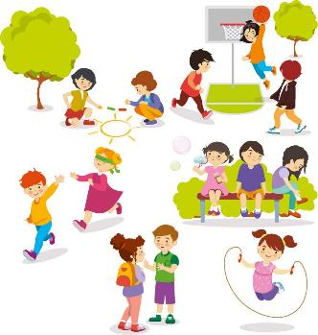
Сьогодні
21.03.2022
Поміркуйте
Який вид відпочинку потрібно обирати?
Від чого залежить вибір?
Який є вашим найулюбленішим?
Підручник.
Сторінка
65

Slide 17
Сьогодні
21.03.2022
Словникова робота
Фізи́чне відновлення — це застосування фізичних вправ і відпочинку для відновлення здоров’я, фізичного стану та працездатності. Найкраще відбувається на природі.
Підручник.
Сторінка
65

Slide 18
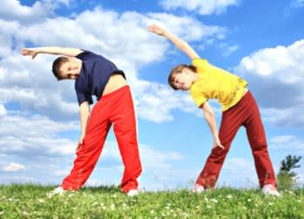
Сьогодні
21.03.2022
Поміркуйте
Чи робите ви ранкову гімнастику?
Продемонструйте декілька вправ, які ви виконуєте вранці.
Після ранкової гімнастики доцільно віддати перевагу водним процедурам: прохолодному душу або обливанню водою. Не варто забувати й про вечірні прогулянки перед сном, які мають включати дихальні вправи.
Підручник.
Сторінка
65

Slide 19
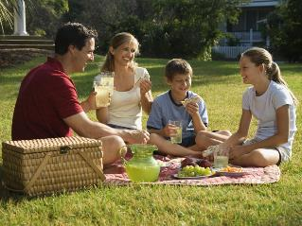
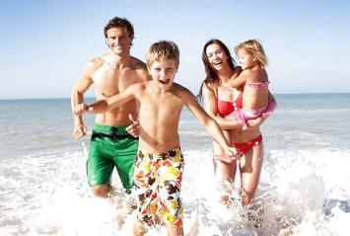
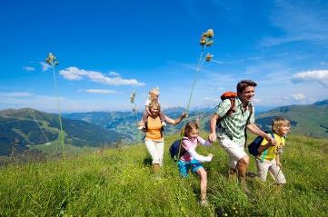
Сьогодні
21.03.2022
Розкажіть
Як вам вдається протягом тижня поєднувати працю і відпочинок?
Як проводить вільний час ваша сім’я?
Якому виду відпочинку віддає перевагу?
Підручник.
Сторінка
65

Slide 20

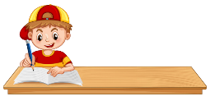
Сьогодні
21.03.2022
Робота в зошитах
Завдання 1
У комп'ютер потрапив вірус, який знищив букви на позначення голосних. Спробуй відновити ушкоджені речення.
е
е
е
у
о
а
а
о
о
я
о
у
Б_р_ж_ _д_ж_ зн_в_, _ зд_р_в’_ зм_л_д_.
и
о
о
о
о
я
о
о
о
а
Зд_р_в’_ - всь_м_ г_л_в_.
у
Завдання 3
Якому виду відпочинку надаєш перевагу ти? Познач . Запиши аргумент.
активному
пасивному
Зошит.
Сторінка
26

Slide 21
Сьогодні
21.03.2022
Робота в зошитах
Завдання 4
Познач правильні твердження.
У моєму розпорядку мають бути тільки уроки.
Так
Ні
Свій час потрібно планувати.
Так
Ні
Розпорядок дня можна змінювати.
Так
Ні
У моєму розпорядку мають чергуватися праця і відпочинок.
Так
Ні
Зміни неправильні (хибні) твердження так, щоб вони стали правильними (істинними). Запиши змінені твердження.
У моєму розпорядку мають бути не тільки уроки, а й відпочинок.
Потрібно дотримуватися свого розпорядку дня. Він може змінюватися в процесі
дорослішання дитини.
Зошит.
Сторінка
26-27

Slide 22

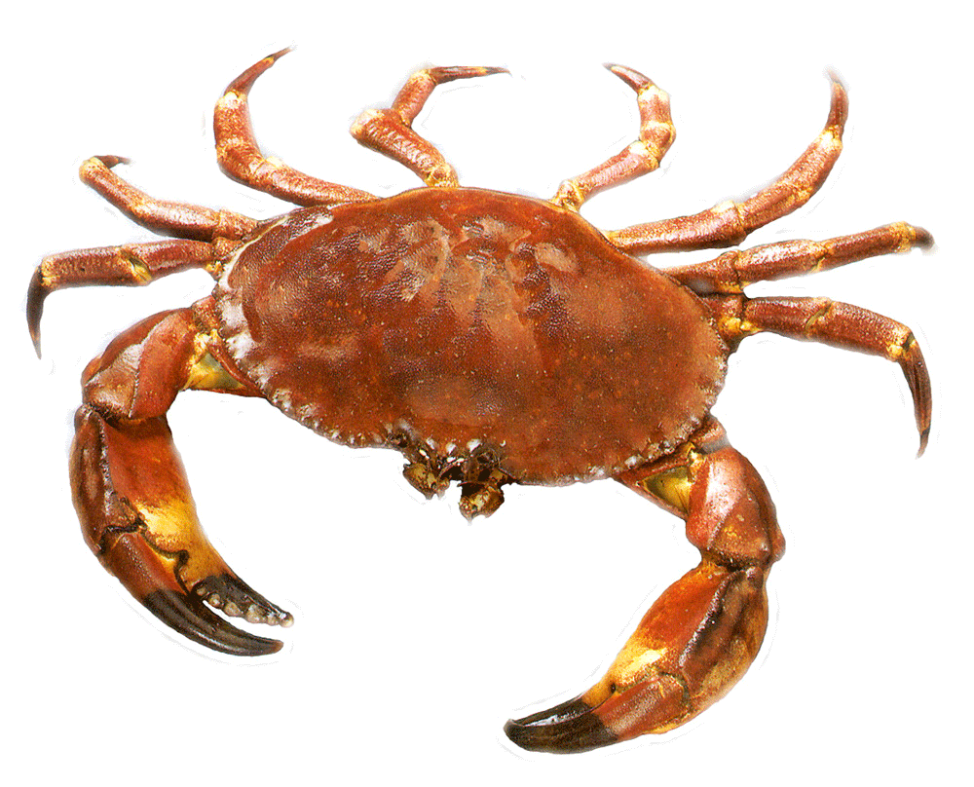

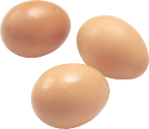

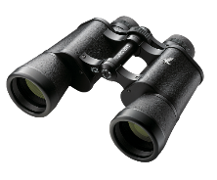

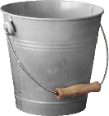
Сьогодні
21.03.2022
Робота в зошитах
Завдання 6
Розгадай ребуси. Склади з розгаданими словами речення.
праця
Праця перетворила мавпу на людину.
и
и
и
и
и
и
відпочинок
и
Зошит.
Сторінка
27
Моя сім'я дуже полюбляє активний відпочинок на природі.

Slide 23
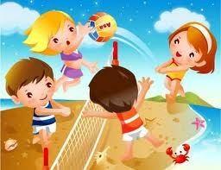
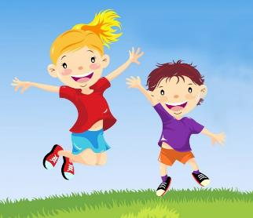
Сьогодні
21.03.2022
Висновок
Для збереження високої працездатності потрібно дотримуватися правильного режиму праці та відпочинку. Це два способи життєдіяльності, які взаємно доповнюють і змінюють один одного.
Підручник.
Сторінка
66

Slide 24
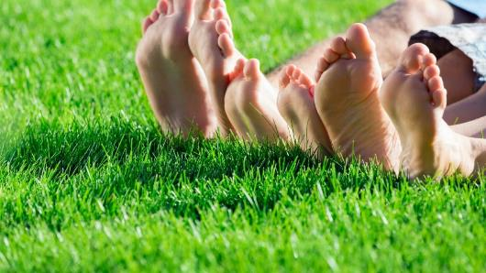
Сьогодні
21.03.2022
Чи знаєте ви, що…
Ходіння босоніж покращує роботу майже всіх м'язів, стимулює кровообіг у всьому організмі, підвищує розумову діяльність. Морське повітря допомагає позбутися безсоння. Дивитися на блакитне море, чути звук хвиль – усе це створює позитивні відчуття, емоції та поліпшує самопочуття.
Підручник.
Сторінка
66

Slide 25
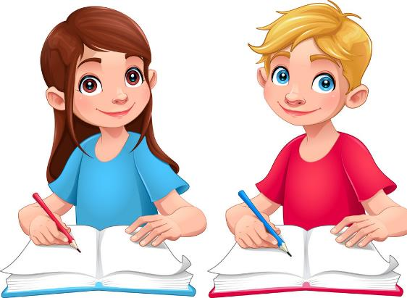
Сьогодні
21.03.2022
Домашнє завдання
Повторити тему на сторінках 64-67
Короткий запис у щоденник
с.64-67

Slide 26













Сьогодні
21.03.2022
Рефлексія «Загадкові листи»
Обери лист, який ти хочеш відкрити
(щоби відкрити лист, натисніть на нього)
Сьогодні
на уроці
я навчився/
навчилася…
На уроці
я запам’ятав/
запам’ятала…
Найкраще
мені вдалося…
Найбільше
мені сподобалося…
Урок
завершую з настроєм…
Труднощі виникали…

